Slide 1
О балльно-рейтинговой системе оценивания результатов УЧЕБНОЙ ДЕЯТЕЛЬНОСТИ обучающиХся
Потапова Марина Владимировна
заместитель проректора по учебной работе

Slide 2
Приказ № 179 от 24.05.2019
Введено в действие Положение о БРС оценивания результатов учебной деятельности обучающихся;
Внедряется с приема 2019 года (все формы обучения);
Подготовлены методические рекомндации по разработке РПД / РПП с учетом БРС
Разработана форма электронного журнала для личного кабинета сотрудника;
Разрабатывается форма страницы портфолио в личном кабинете студента;
Будет обсуждено с учеными секретарями кафедр на НМС 17.06.2019
Размещение всей информации по внедрению БРС (сопровождение БРС) на портале «Электронный ЮУрГУ» edu.susu.ru Во вкладке «Помощь» - «Балльно-рейтинговая система». Переход на сайт НТО https://nte.susu.ru/brs/. Там будут размещены все приказы, инструкции и т.п.
О БРС оценивания результатов учебной деятельности обучающихся
Потапова
Марина Владимировна

Slide 3
Балльно-рейтинговая система
БРС представляет собой технологию оценивания результатов учебной деятельности обучающихся при изучении дисциплин (модулей), прохождении практик, и поэтапного оценивания сформированности компетенций, при освоении образовательной программы (далее – ОП), основанную на определении рейтинга обучающегося
Формы контроля, порядок начисления баллов разрабатываются преподавателем исходя из специфики дисциплины (модуля) и/или практики, оформляются в РПД/РПП и утверждаются в установленном порядке
Информация о контрольно-рейтинговых мероприятиях размещается преподавателем в КИАС «Универис» в течение первой недели после начала семестра
О БРС оценивания результатов учебной деятельности обучающихся
Потапова
Марина Владимировна

Slide 4
Электронный журнал
О БРС оценивания результатов учебной деятельности обучающихся
Потапова
Марина Владимировна

Slide 5
Электронный журнал
О БРС оценивания результатов учебной деятельности обучающихся
Потапова
Марина Владимировна

Slide 6
Пример чек-листа рейтинга одной группы
№ п/п | ФИО студента | Текущий контроль |  |  |  |  |  | Бонус, % | R_{тек}+, % | R_{па},% экзамен | R_{d} , % оценка
 |  | ИДЗ.№ 1 | Защита проекта | Лаб. р. | Коллоквиум | Тест | Конт. работа
1. | Макси-мальный балл | 15 | 30 | 5 | 5 | 20 | 10 | 15% | 100% (85 б) | 100 (10 б)
2. | Саша | 12 | 25 | 4 | 5 | 13 | 3 | 15% | 73% (62 б) | − | 88% 5
3. | Маша | 15 | 20 | 3 | 5 | 10 | 4 | − | 67% (57 б) | 50 (5 б) | 60% 3
4. | Коля | 15 | 28 | 5 | 5 | 19 | 7 | − | 93% (79 б) | 80% (8 б) | 88% 5
О БРС оценивания результатов учебной деятельности обучающихся
Потапова
Марина Владимировна

Slide 7
Автоматизация процесса
Оценивание работ
Автоматическое оценивание в Электронном ЮУрГУ
Ручное оценивание работы в Электронном ЮУрГУ
Аналитика на всех уровнях
(студент – ректорат)
Создаем
курс
Распределяем
Группы или студентов
по курсам
Ввод оценок по работам, не внесенным в Электронный ЮУрГУ
О БРС оценивания результатов учебной деятельности обучающихся
Потапова
Марина Владимировна

Slide 8
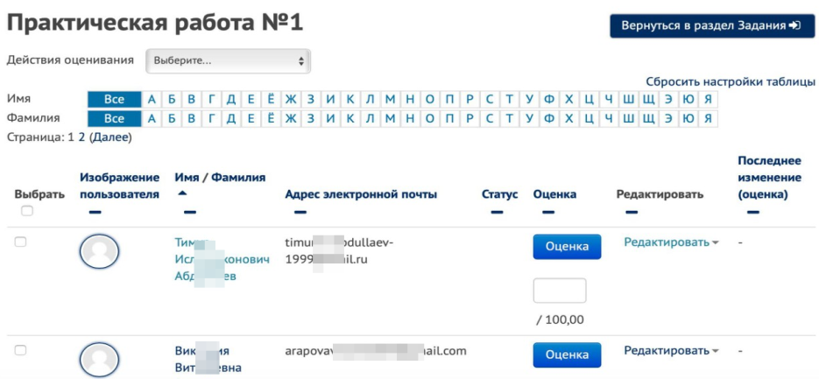
Автоматизация процесса
Ручное оценивание работы в Электронном ЮУрГУ
Ввод оценок по работам, не внесенным в Электронный ЮУрГУ∗
Автоматическое оценивание в Электронном ЮУрГУ
*Если курс 100% создан в Электронном ЮУрГУ ввод оценок не требуется
Результаты обучения (рейтинг) в личном кабинете студента, кураторам и т.д.
О БРС оценивания результатов учебной деятельности обучающихся
Потапова
Марина Владимировна

Slide 9
Этап 3 Оценивание выполненных работ
Личный кабинет студента
Рейтинг
Оценки промежуточные/ итоговые
и т.п.
Личный кабинет Сотрудника
(Ректорат, Директор института / школы / филиала, Декан / кураторы, Заведующий кафедрой, ППС)
Рейтинг студентов / студента
Оценки промежуточные/ итоговые студентов / студента
и т.п.
О БРС оценивания результатов учебной деятельности обучающихся
Потапова
Марина Владимировна

Slide 10
Спасибо
за внимание!
www.susu.ru

